Slide 1
此处多次提到控制终端这个东西，究竟是什么东西， 运行机制是什么，还是不清楚，在19章会有完整的介绍
控制终端并不是shell

Slide 2
终端登录
每一个允许登录的终端设备
1.将终端设备以读写方式打开
2.将文件描述符0,1,2设置到该设备
3.获取用户名
4.execl调用login程序
权限配置和所属权的更改
init进程
fork
init
exec
getty
exec
login
shell
/etc/ttys文件
登录失败

Slide 3
进程组——基本概念
1. 进程组：一个或者多个进程的集合
pid_t getpgrp(void); //返回调用进程的进程组id
pid_t getpgid(pid_t pid); //返回指定进程的进程组ID， 失败，返回-1. 如果pid=0. 相当于调用getpgrp()

Slide 4
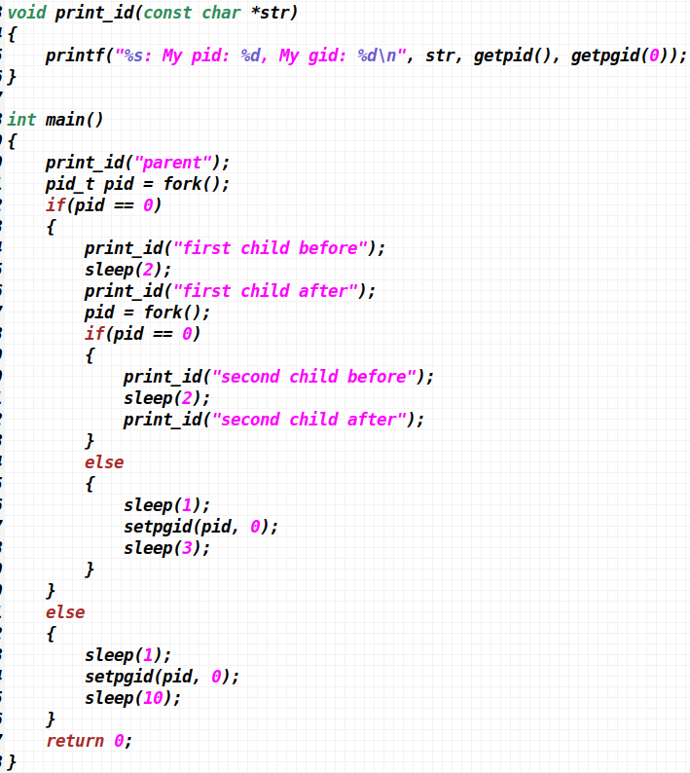
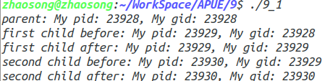
进程组——进程组长
1. 进程组长：创建该进程组的进程，进程组长的进程ID等于该进程组的进程组ID
int setpgid(pid_t pid, pid_t pgid); //成功，返回0，失败，返回-1
1. 将pid进程的进程组ID设置为pgid
2. 如果pid==pgid，则pid指定的进程变为组长进程
3. 如果pid==0， 则pid默认为调用者的进程ID
4. 如果pgid为0，则pgid=pid
5. 一个进程只能为它自己或者它的子进程设置进程组ID，子进程调用
exec后，就不能更改

Slide 5
进程组——进程组的生命周期
进程被创建直到其内部最后一个进程终止

Slide 6
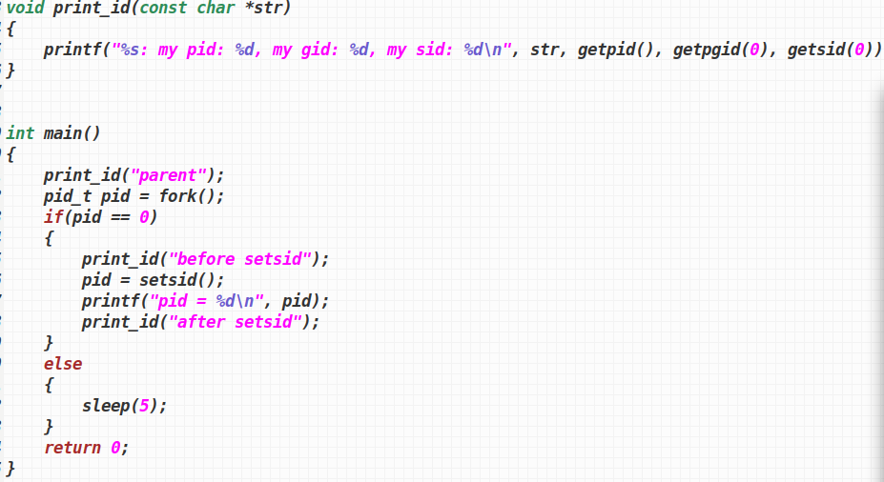

会话
会话是一个或者多个进程组的集合
pid_t setsid(void)
//成功，返回进程组ID， 失败，返回-1
1.该函数只能让非进程组组长调用
2.该进程变为新会话的会话首进程（创建该会话的进程），此时，该进程是新会话中的唯一进程
3.该进程变为一个新进程组的组长进程，进程组id是该调用进程的进程ID
4.该进程丢弃控制终端
pid_t getsid(pid_t pid)
//成功，返回会话首进程的进程组ID，失败，返回-1
pid = 0. 则返回调用者的会话首进程ID，出于安全性考虑，如果pid和调用者不属于同一个会话，则出错

Slide 7
会话和进程组的高级概念
1.一个会话可以拥有一个控制终端， 通常是终端设备或者伪终端
2.建立与控制终端连接的会话首进程称为控制进程
3.一个会话中的进程组可被分为一个前台进程组和多个后台进程组
4.如果是一个拥有控制终端的会话，则其有一个前台进程组，其余的都是后台进程组
5.键入终端的中断键 、退出键触发的信号发送给 前台进程组的所有进程
6.如果终端断开连接，挂断信号将会被发送给前台进程组
pid_t tcgetpgrp(int fd); //返回前台进程组ID，出错，返回-1, fd为控制终端的文件描述符
int tcsetpgrp(int fd, pid_t pgrpid); //成功，返回0， 失败，返回-1， 将pgrpid指定的进程组设置位前台进程组
pid_t tcgetsid(int fd); //成功，返回该控制 终端对应的控制进程的ID，即会话首进程ID，失败，返回-1

Slide 8
作业控制
作业就是进程组
作业控制就是进程组控制，详细点就是：允许在一个终端上启动多个作业，它控制哪一个作业可以访问该终端以及那些作业在后台运行
& 命令， 将一个进程放在后台执行： ./1 &
nohup 即使关闭了该终端，还可以运行: nohup ./1 &
jobs 查看后台运行的进程
fg %编号 将后台的进程调至前台执行
ctrl + z 将正在前台执行1的命令放在后台，并且处于暂停状态
bg 将一个在后台暂停的命令，变成在后台继续执行

Slide 9
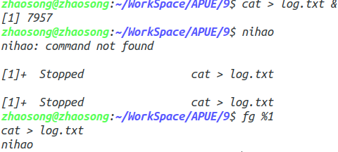
作业控制——终端输入
我们可以有一个前台作业，若干个后台作业，当我们在终端进行输入输出的时候，谁对这一行为具有控制权？
1. 只前台作业接收输入，如果后台作业试图读终端，终端驱动程序将会向后台发送一个SIGTTIN信号，该信号会停止该后台作业，此时shell也会回到前台，向用户发出通知 “请把这个程序拿到前台来吧”， 然后用户使用fg将该进程转为前台进程组，并将继续信号SIGCONT发送给该进程组，从而得以继续执行。
2. 后台作业输出到控制终端，是否禁止是可选的，当我们不禁止的时候，后台进程依旧可以输出到终端来。我们可以采用
stty tostop 命令来禁止后台进程输出的终端， 此时，终端驱动程序向该进程发送SIGTTOU信号，该进程被阻塞，同时shell发出提醒”请把这个进程拿到前台来吧”。

Slide 10
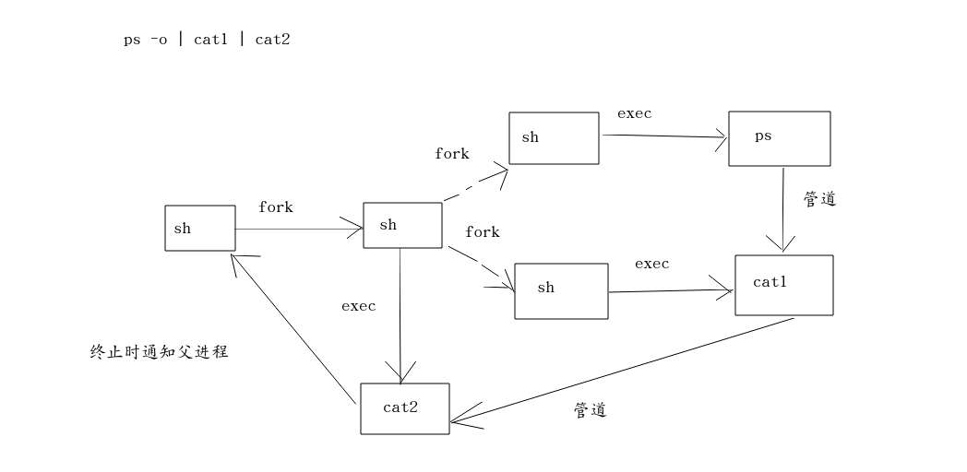
shell执行程序

Slide 11
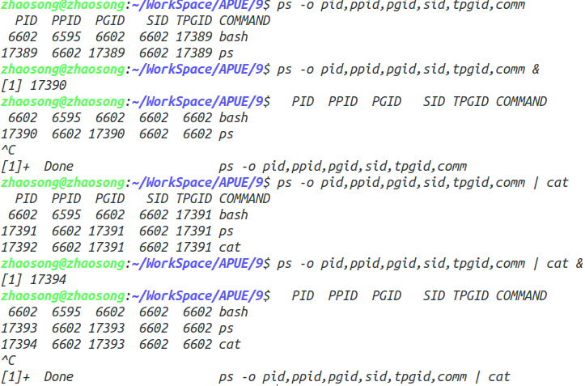
shell执行程序
tpgid:前台进程组ID

Slide 12
孤儿进程组
什么是孤儿进程组？
该组中每个成员的父进程要么是该组的一个成员，要么不是该组所属会话的成员。
对于一个孤儿进程组，要求终端向孤儿进程组中处于停止状态的每一个进程发送挂断信号SIGHUP, 接着向其发送继续信号SIGCONT
对于处于后台的孤儿进程组来说，当其视图读取终端输入的时候，将会被SIGTTIN永远的停止，shell不会报告。
父进程终止后，如果该进程组变为孤儿进程组，将会自动转为后台进程组

